Slide 1
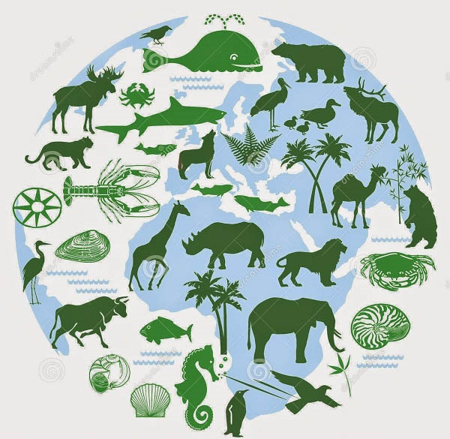
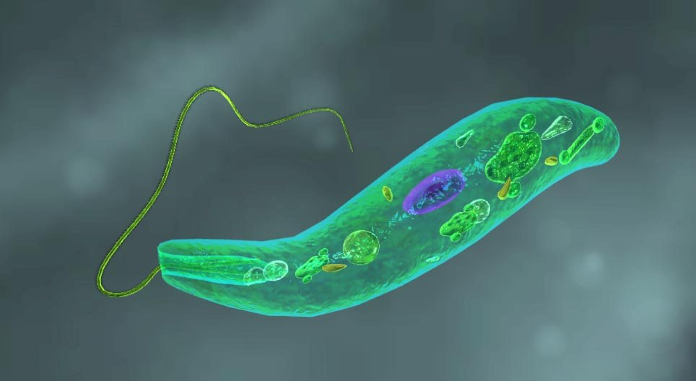
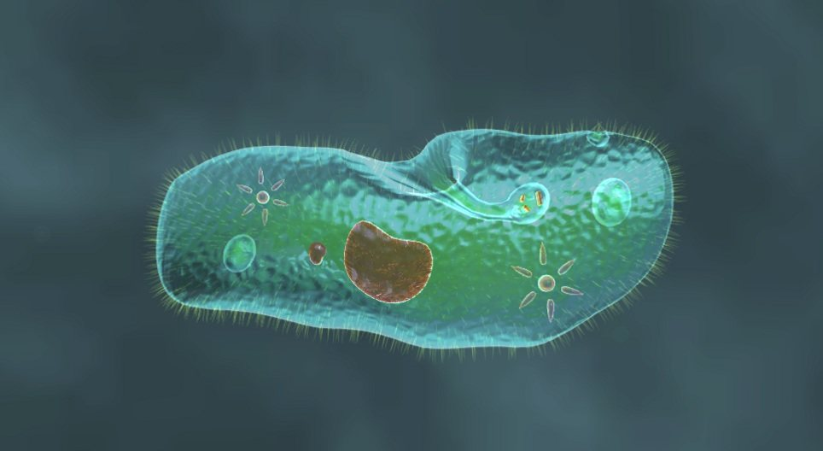
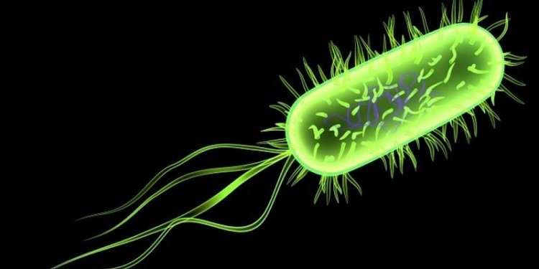

Slide 2
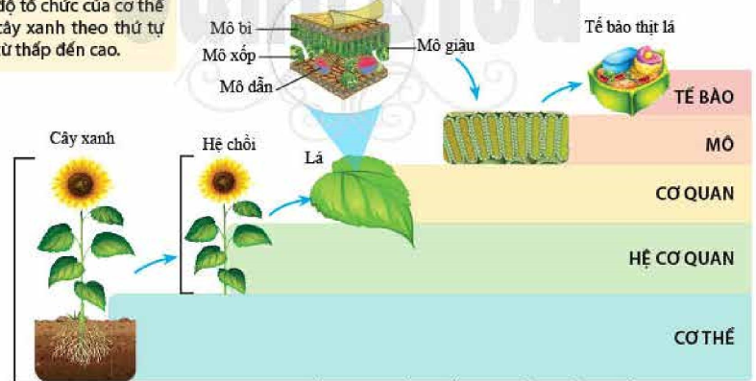
Bài 20:
CÁC CẤP ĐỘ TỔ CHỨC TRONG CƠ THỂ ĐA BÀO

Slide 3
1. TỪ TẾ BÀO ĐẾN MÔ
1. Hãy cho biết mối quan hệ giữa tế bào và mô.
2. Cho biết các tế bào cấu tạo nên mỗi loại mô có đặc điểm gì?
Mô được cấu tạo từ nhiều tế bào.
Các tế bào cấu tạo nên mỗi mô có hình dạng, kích thước, cấu tạo giống nhau.

Slide 4
Tế bào | Mô
Tế bào cơ trơn dạ dày | ?
? | Mô biểu bì dạ dày
Tế bào nhu mô lá | ?
Tế bào biểu bì là | ?
Tế bào | Mô
Tế bào cơ trơn dạ dày | Mô cơ trơn
Tế bào biểu bì dạ dày | Mô biểu bì dạ dày
Tế bào nhu mô lá | Nhu mô
Tế bào biểu bì là | Mô biểu bì lá
Quan sát hình 20.2, thảo luận nhóm
và hoàn thành bảng sau:

Slide 5
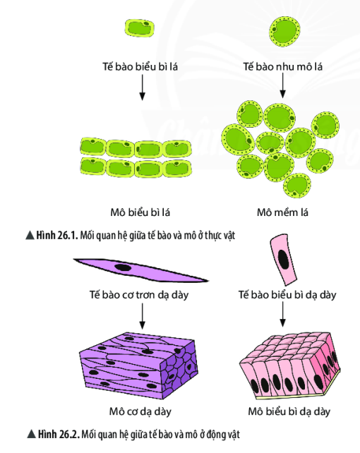
Bài 20:
CÁC CẤP ĐỘ TỔ CHỨC TRONG CƠ THỂ ĐA BÀO
I. Từ tế bào đến mô
3. Hãy dự đoán chức năng của các tế bào trong một mô.
Các tế bào trong một mô cùng thực hiện một chức năng nhất định.

Slide 6
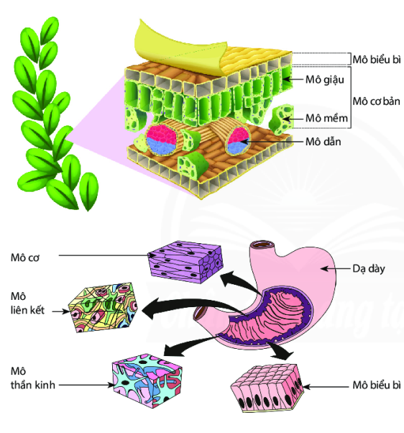
Bài 20:
CÁC CẤP ĐỘ TỔ CHỨC TRONG CƠ THỂ ĐA BÀO
I. Từ tế bào đến mô
Mô thực vật | Mô động vật
mô phân sinh, mô biểu bì, mô dẫn, mô cơ bản,...
mô cơ, mô thần kinh, mô liên kết, mô biểu bì,...

Slide 7
Bài 20:
CÁC CẤP ĐỘ TỔ CHỨC TRONG CƠ THỂ ĐA BÀO
I. Từ tế bào đến mô
Mô là gì? Lấy VD:
Mô là tập hợp một nhóm tế bào giống nhau về hình dạng và cùng thực hiện một chức năng nhất định.
Mô thực vật: mô phân sinh, mô biểu bì, mô dẫn, mô cơ bản.
Mô động vật: mô cơ, mô thần kinh, mô liên kết, mô biểu bì.

Slide 8
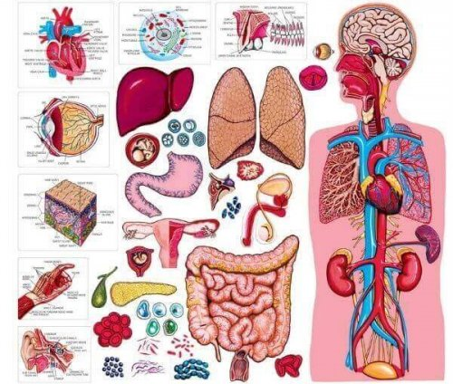
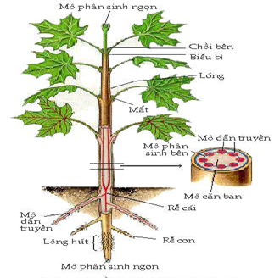
Bài 20:
CÁC CẤP ĐỘ TỔ CHỨC TRONG CƠ THỂ ĐA BÀO
II. Từ mô tới cơ quan

Slide 9
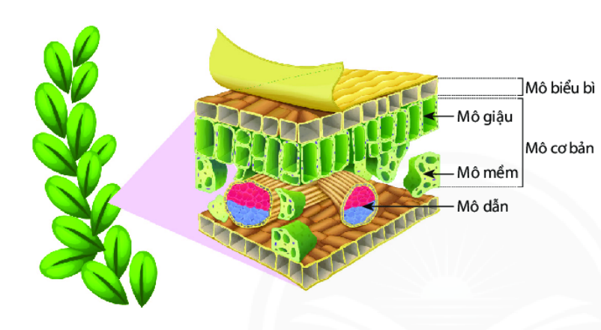
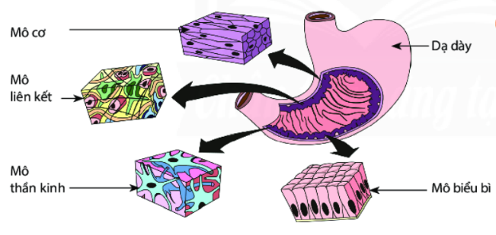
II. TỪ MÔ ĐẾN CƠ QUAN
Kể tên các mô tương ứng có trong lá, dạ dày.

Slide 10
Bài 20:
CÁC CẤP ĐỘ TỔ CHỨC TRONG CƠ THỂ ĐA BÀO
II. Từ mô tới cơ quan
Quan sát hình và cho biết: Mô và cơ quan có mối quan hệ với nhau như thế nào?
- Mô cấu tạo nên cơ quan.
Cơ quan là tập hợp của ...……… ……………. cùng thực hiện một ………………. trong cơ thể.
Cơ quan ở thực vật:……………...
Cơ quan ở động vật: …………….

Slide 11
Bài 20:
CÁC CẤP ĐỘ TỔ CHỨC TRONG CƠ THỂ ĐA BÀO
II. Từ mô tới cơ quan
Cơ quan là tập hợp của nhiều mô cùng thực hiện một chức năng trong cơ thể.
Cơ quan ở thực vật: rễ, thân, lá, hoa, quả, hạt.
Cơ quan ở động vật: dạ dày, ruột, gan, tim, phổi, mắt, mũi, miệng,...

Slide 12
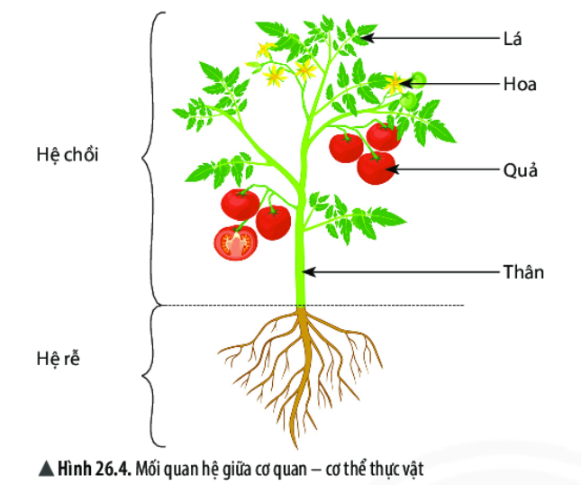
Bài 20:
CÁC CẤP ĐỘ TỔ CHỨC TRONG CƠ THỂ ĐA BÀO
III. Từ cơ quan đến cơ thể
Quan sát hình và trả lời câu hỏi sau: 1. Cho biết các hệ cơ quan cấu tạo nên cơ thể cây cà chua 2. Gọi tên các cơ quan cấu tạo nên hệ chồi. 3. Nêu chức năng của hệ rễ.
1
2
3
4

Slide 13
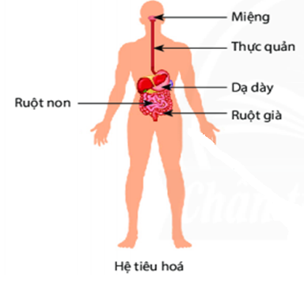
Bài 20:
CÁC CẤP ĐỘ TỔ CHỨC TRONG CƠ THỂ ĐA BÀO
III. Từ cơ quan đến cơ thể
Quan sát hình và trả lời câu hỏi sau: 4. Hãy kể tên một số cơ quan cấu tạo nên hệ tiêu hóa ở người. 5. Hãy kể tên một số hệ cơ quan ở người. Nêu chức năng của hệ tiêu hóa. 6. Điều gì sẽ xảy ra nếu trong cơ thể có một hệ cơ quan nào đó ngừng hoạt động?
1
2
3
5
4

Slide 14
Bài 20:
CÁC CẤP ĐỘ TỔ CHỨC TRONG CƠ THỂ ĐA BÀO
III. Từ cơ quan đến cơ thể
Hệ cơ quan là gì?
Hệ cơ quan là tập hợp một số cơ quan cùng hoạt động để thực hiện một chức năng nhất định.
- Ở cơ thể thực vật, các hệ cơ quan được chia thành hệ chồi và hệ rễ.
- Ở cơ thể động vật gồm một số hệ cơ quan như: hệ vận động (xương, cơ); hệ tuần hoàn (tim, mạch máu, máu); hệ hô hấp (mũi, hầu, thanh quản, khí quản, phế quản và phổi);...

Slide 15
Cơ thể là gì?
Cơ thể là tập hợp các cơ quan, hệ cơ quan hoạt động thống nhất, nhịp nhàng để thực hiện chức năng sống.

Slide 16
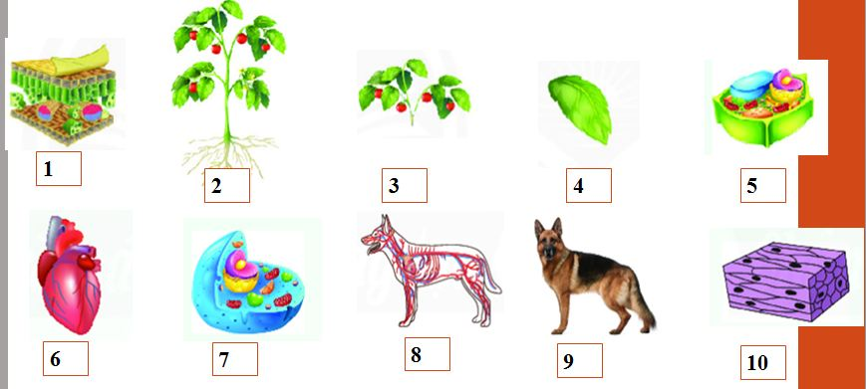
LUYỆN TẬP
Nêu tên các cấp độ tổ chức trong cơ thể đa bào tương ứng với các số từ 1 đến 10?

Slide 17
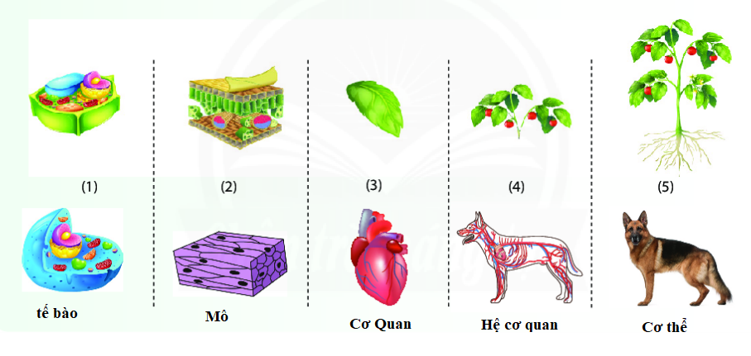
LUYỆN TẬP

Slide 18
Hướng dẫn về nhà
Xem lại tiết học này, kết hợp nghiên cứu sách giáo khoa hoàn thiện nội dung bài học vào vở đầy đủ.
Hệ thống lại các kiến thức đã học ở Bài 19,20 vào vở .
Chuẩn bị nội dung bài học 21 thực hành quan sát sinh vật cho tiết học sau.

Slide 19
CHÚC CÁC CON THẬT NHIỀU SỨC KHỎE
VÀ HOÀN THÀNH TỐT NHIỆM VỤ HỌC TẬP NHÉ!

